Slide 1
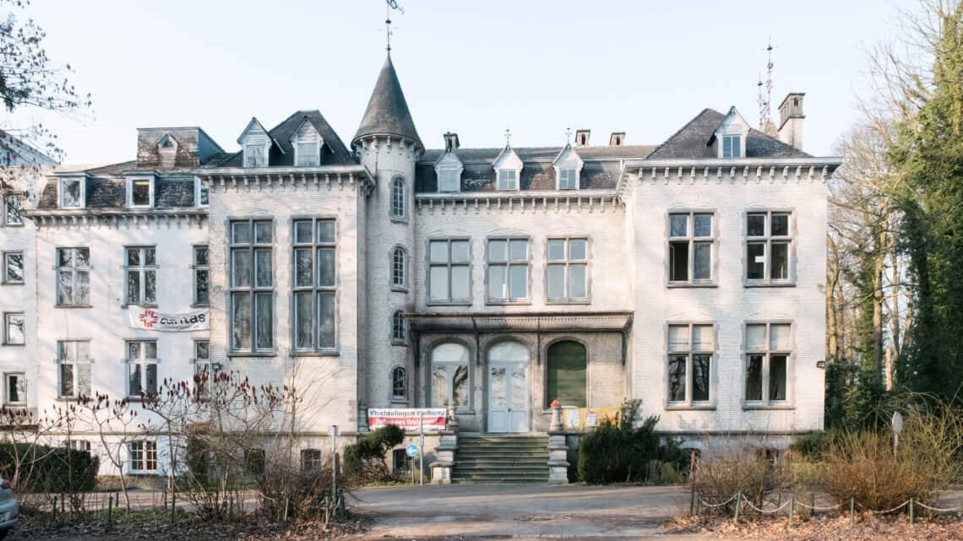
ScholenwerkingOpvangcentrum Caritas Scherpenheuvel 20-02-2024
© Isabel Corthier

Slide 2
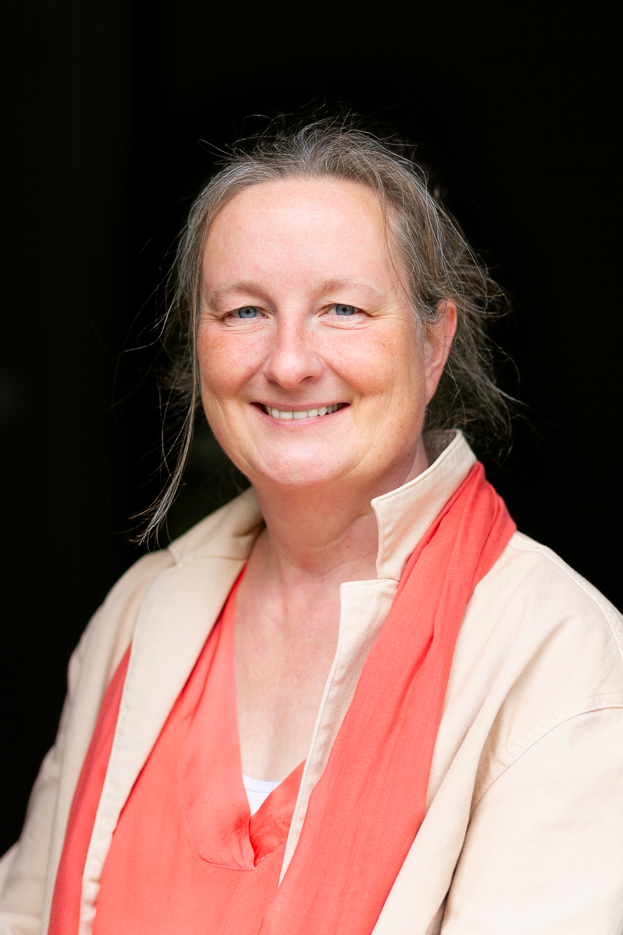
Annelies Mombers-Schepers
5 jaar werkzaam in het opvangcentrum van Caritas in Scherpenheuvel waar ik naast een aantal andere taken verantwoordelijk ben voor de contacten met de scholen.
Momenteel hebben wij 38 lagere school kinderen, waarvan 14 kleuters.
Het doel van mijn werk: Kinderen van het opvangcentrum zoveel mogelijk kansen geven zodat ze hun maximaal kunnen ontplooien.

Slide 3
3 Topics
Samenwerking met de school
Relatie ouders - school
Kinderen maximaal kansen geven

Slide 4
Samenwerking opvangcentrum met de school
Verschillende partijen in de school
Directie – draagkracht van de school/klas
Juf AN (Anderstalige Nieuwkomers)
Minstens 6 leerlingen
Liefst ervaren en geëngageerde blijvende leerkracht
Klasleerkracht
Zorgcoördinator
CLB
De ideale school:
School die investeert in de anderstalige nieuwkomers met een Juf AN en een heel team dat erachter staat om deze kinderen met open armen te ontvangen.

Slide 5
Relatie school - ouders
Er moet een relatie opgebouwd worden tussen de school en de ouder waarbij het opvangcentrum actief aan kan bijdragen.)
Belangrijk daarbij
Onbekend is onbemind
Zoveel mogelijk rechtstreeks contact
Niet alle ouders zijn hetzelfde
Proces

Slide 6
Relatie school - ouders
Concreet:
Ouders laten zien hoe de school/klas eruit ziet: inschrijvingen op school
Ouders uitleggen hoe de school werkt: agenda, huiswerk, sport en zwemlessen, verlofdagen, schoolfoto en acties
Ouders zijn verantwoordelijk dat hun kinderen op school geraken niet het opvangcentrum. Er moet telkens een ouder mee met de schoolbus. Ouders laten de school iets weten als hun kind afwezig is.
Communicatie met ouders: online platform – whatsapp
Oudercontacten: niet alleen als er problemen zijn
Schoolfeesten

Slide 7
Kinderen maximaal kansen geven
In welke klas stapt de kind in?
Voldoende achtergrondinfo geven zowel aan de school als aan de ouders
Afwezigheden opvolgen
Opvolgen van de evolutie van de kinderen?
Wanneer kan hij/zij samen met de klas les volgen?
Huiswerkklas aanbieden

Slide 8
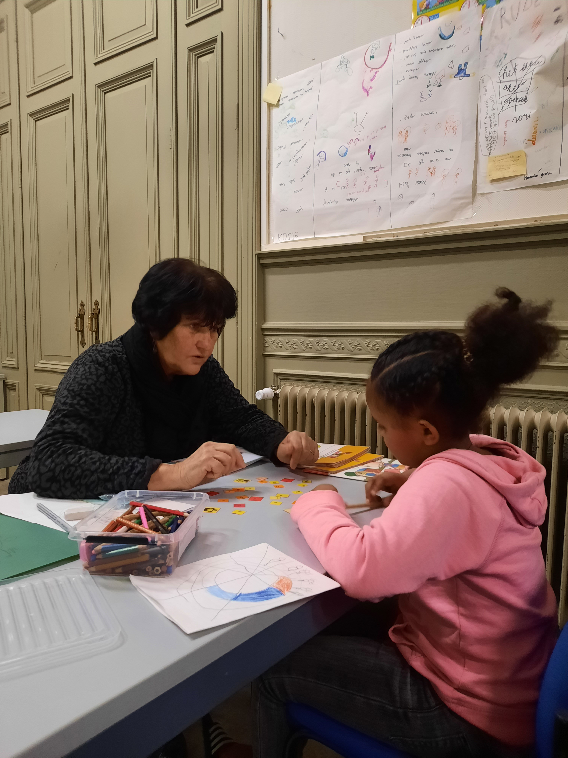
De huiswerkklas is meer dan huiswerk maken
Kinderen het gevoel geven dat ze iets kunnen.
Kinderen duidelijk maken dat ze fouten mogen maken want daar kan je iets uit leren.
Kinderen tools aanreiken zodat ze zelf kunnen oefenen wanneer het hun uitkomt.
Kinderen het vertrouwen geven dat als ze voor iets blijven oefenen, ze het uiteindelijk zullen kunnen.

Slide 9
Besluit
Elk kind is uniek, elke ouder is verschillend. We bereiken het meest door hier zoveel mogelijk rekening mee te houden.
Alle kleine extra’s kunnen voor kinderen een wereld van verschil betekenen.

Slide 10
Bedankt
caritasintbe

